Slide 1
Курсовая работа
на тему:
Разработка веб-ресурса по изучению
английского языка для специальности
"Компьютерные системы и комплексы"
Выполнил студент
группы ИВТ-4:
Красько Михаил Андреевич
Руководитель:
Надеева Елена Анатольевна

Slide 2
Объект исследования: веб-ресурс по изучению английского языка;
Предмет исследования: структура базы данных и пользовательский интерфейс веб-ресурса для изучения английского языка, а также методы их реализации с использованием PHPMyAdmin, Flask и Bootstrap.;

Slide 3
Цель работы: создание функционального веб-ресурса для изучения английского языка с базой данных и пользовательским интерфейсом.
Задачи работы:
Спроектировать структуру базы данных с использованием PHPMyAdmin.
Реализовать таблицы и связи для хранения информации о пользователях и уроках.
Разработать серверную часть на Flask для обработки запросов.
Настроить взаимодействие с базой данных через MySQL Connector.
Создать адаптивный пользовательский интерфейс на Bootstrap.
Интегрировать фронтенд с бэкендом.
Провести тестирование и оптимизацию системы.

Slide 4

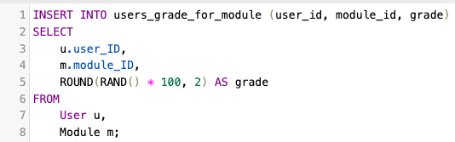

Сбор и занесение информации в базу данных

Slide 5
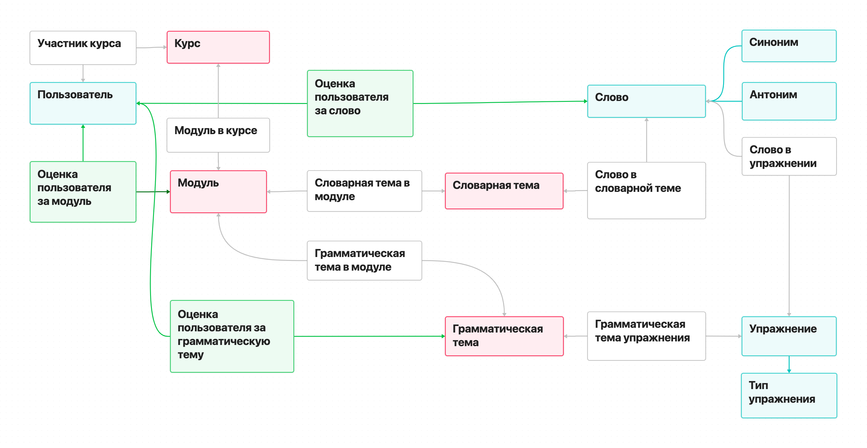
Схема данных

Slide 6
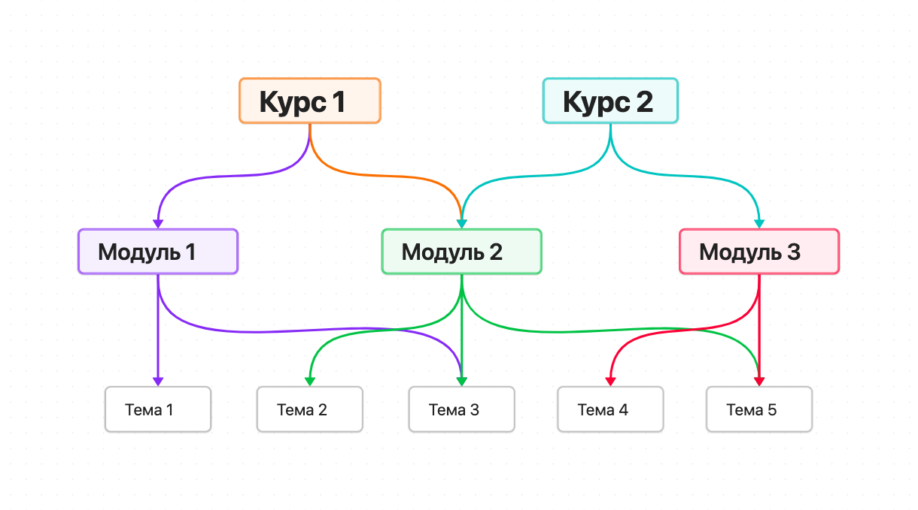
Модульная организация данных

Slide 7
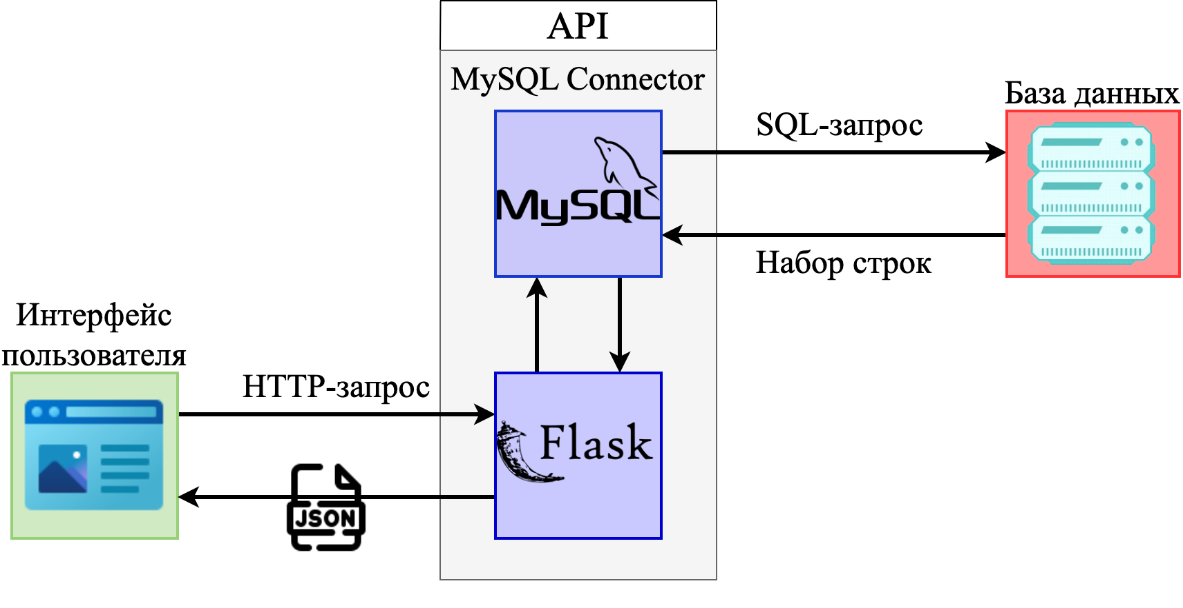
Взаимодействие базы данных и интерфейса пользователя

Slide 8
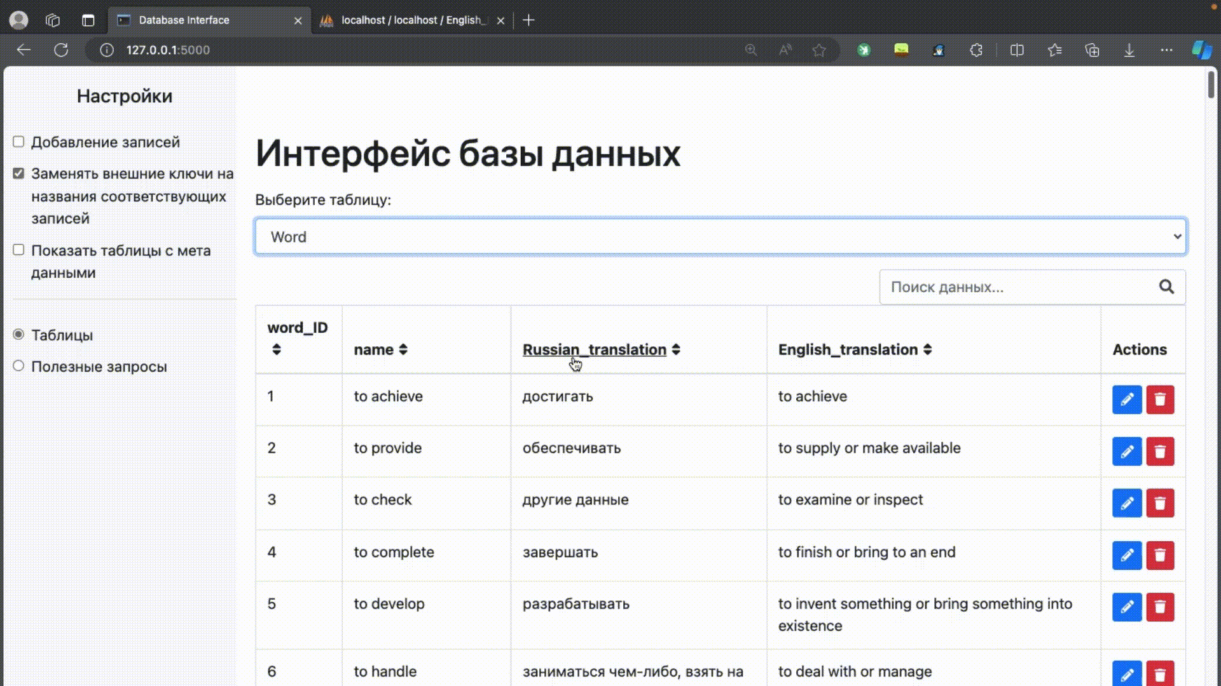
Работа с внешними ключами

Slide 9
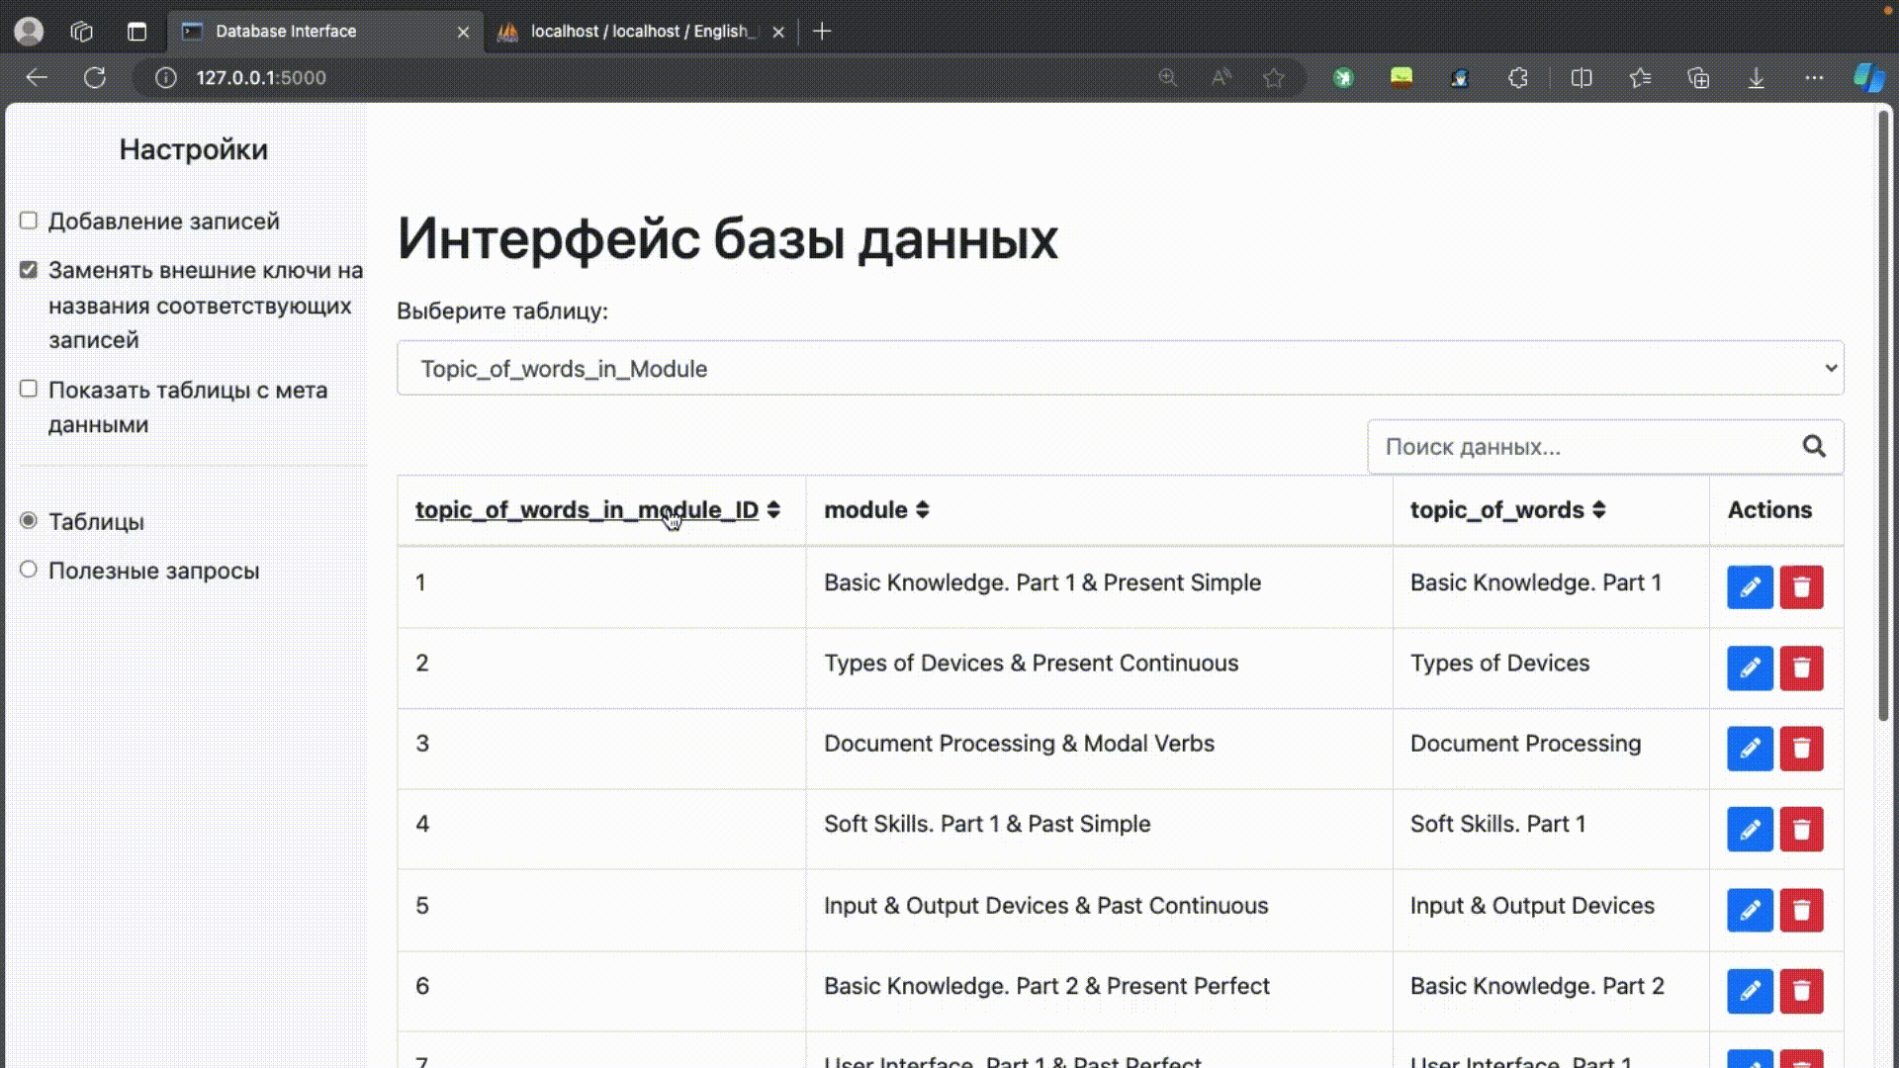
Сортировка и поиск данных

Slide 10
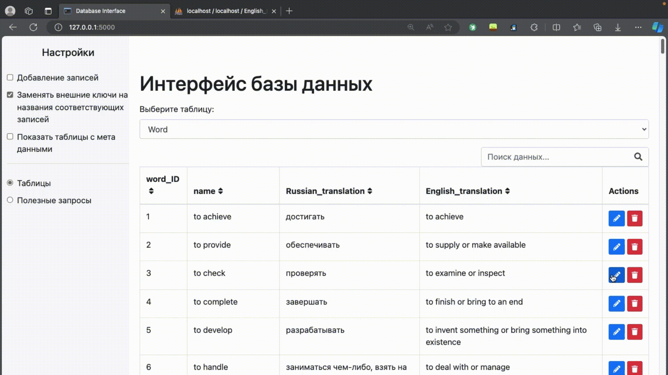
Обновление записей

Slide 11

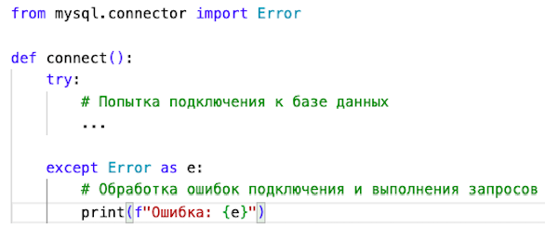
Обработка ошибок, обратная связь

Slide 12
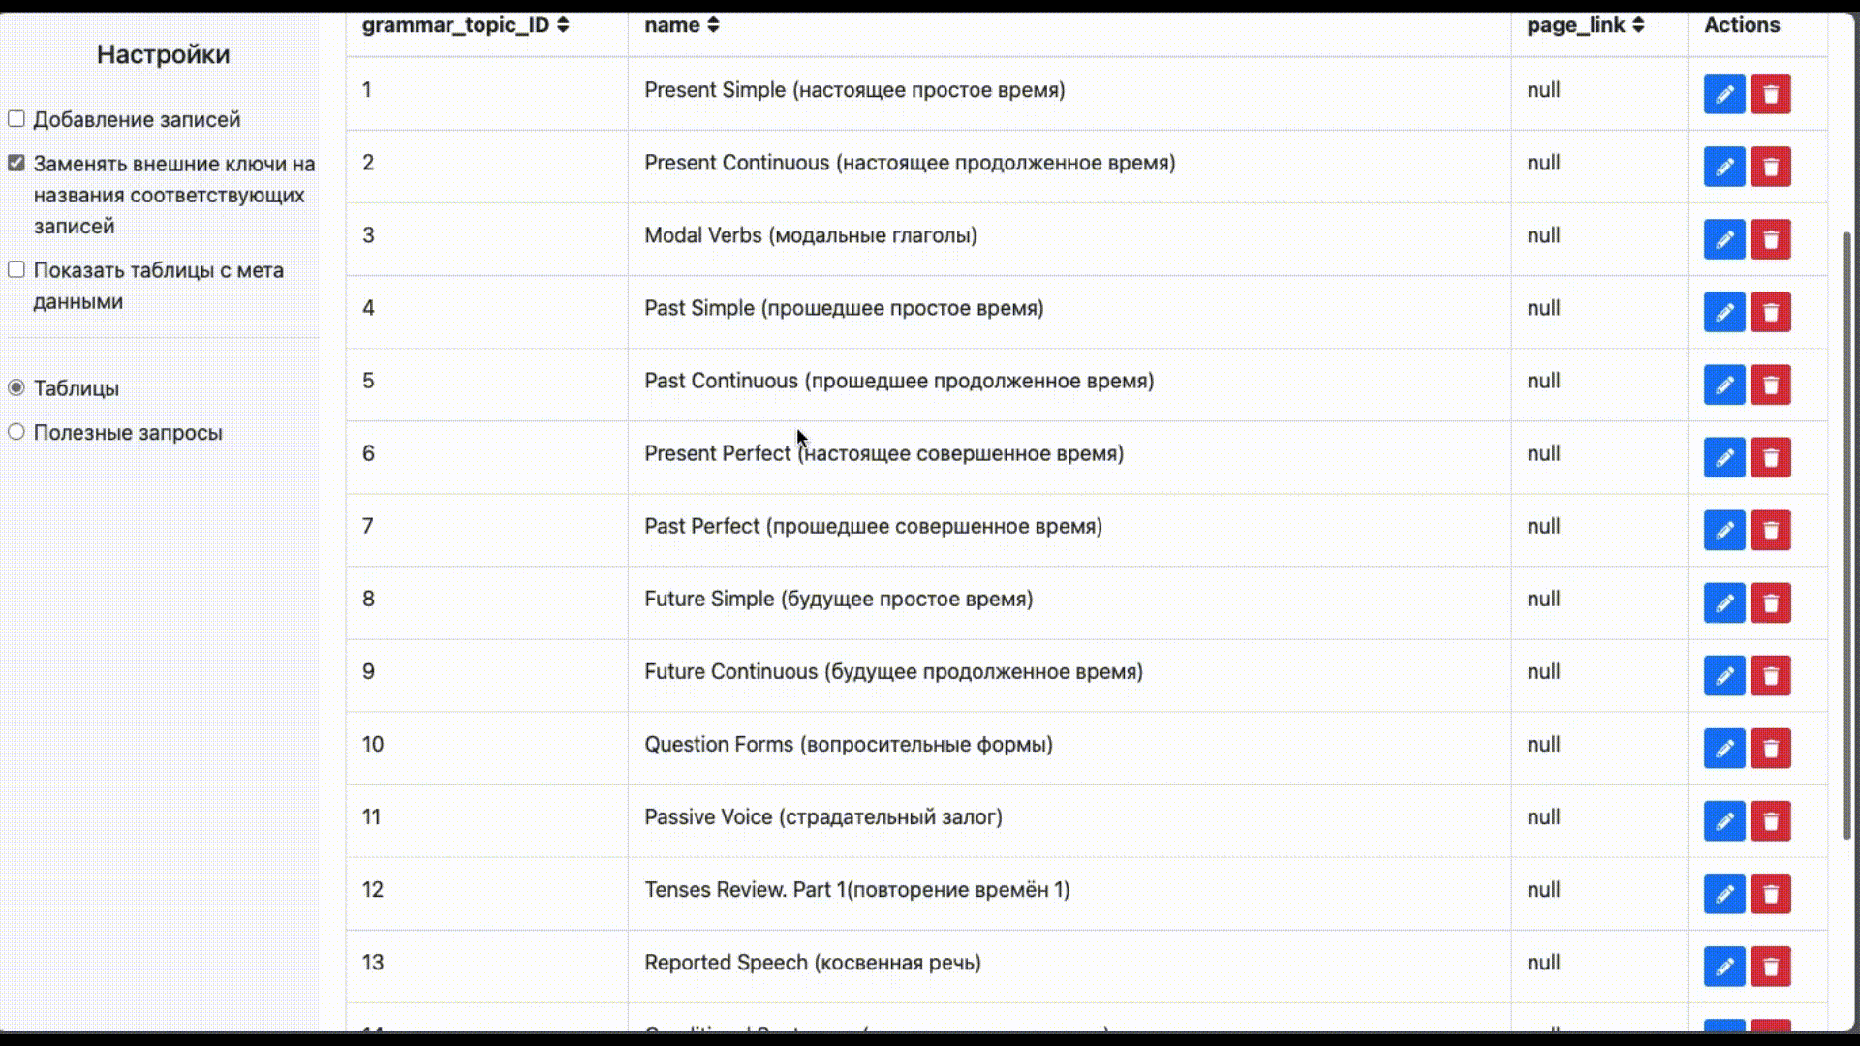
Добавление записей

Slide 13
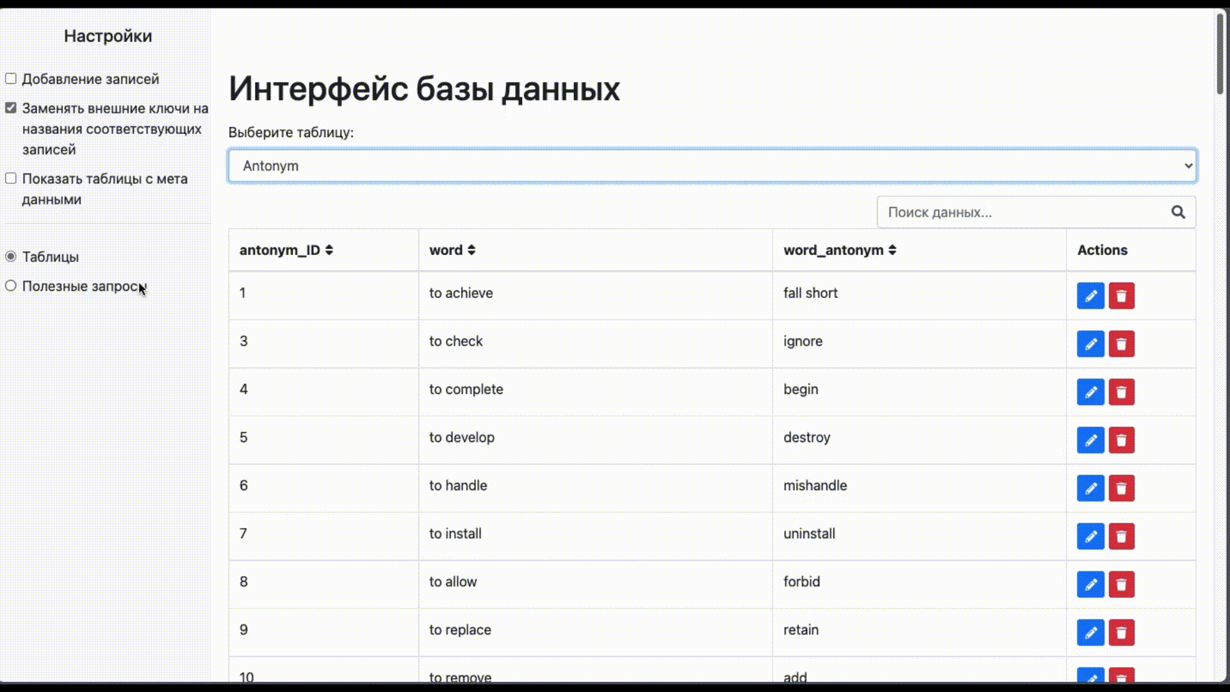
Заготовки запросов

Slide 14
Экономическая выгода разработки
Стоимость разрабоки составила 49 596,77 рос. руб. Для того, чтобы доказать технико-экономическую эффективность разработки был проведён маркетинговый анализ, цена разработки была сравнена с ценами конкурентов.
Результаты маркетингового анализа показали конкурентноспособность разработанного продукта на рынке.

Slide 15
Спасибо за внимание!

